Slide 1
CLOUD COMPUTING
Изготвили: Енчо Белезирев, Никола Попов, Георги Лулчев
спец. Информатика

Slide 2
Съдържание
Обща информация
Характеристики
Модели на доставка
Инфраструктура като услуга (IaaS)
Платформа като услуга(PaaS)
Софтуер като услуга(SaaS)
Deployment models
Частен cloud
Публичен cloud
Хибриден cloud
Общностен cloud
Известни Cloud доставчици

Slide 3
Обща информация

Slide 4
Обща информация

Slide 5
Характеристики
Гъвкавост
Цена
Независимост от устройства и местоположение
Поддръжка
Производителност
Продуктивност
Надеждност
Еластичност и мащабируемост

Slide 6
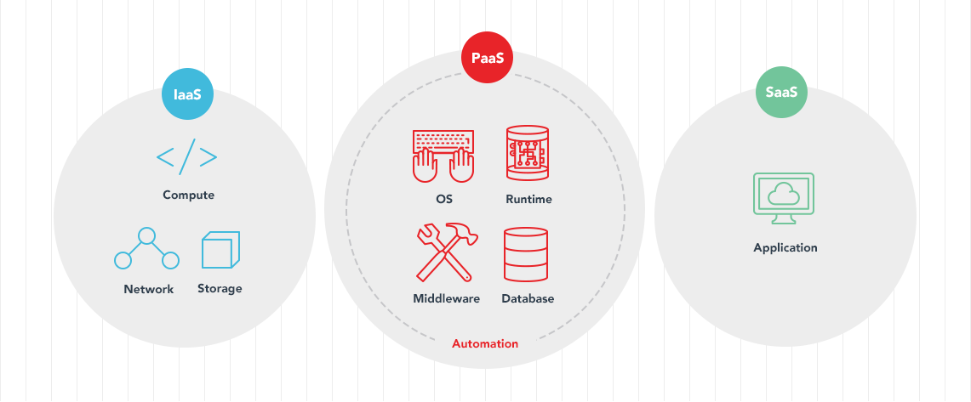
Модели на доставка

Slide 7
Инфраструктура като услуга (IaaS)
Основни компоненти:
Виртуални машини
Сървъри
Място за съхранение на информация
Load-balancers
Мрежови достъп

Slide 8
Инфраструктура като услуга (IaaS)
Предимства:
Мащабируемост без забавяне при разширяване на ресурсите
Няма нужда от допълнителна инвестиция в хардуер
Клиентът плаща толкова, колкото използва
Независимост от локацията
Високо ниво на сигурност
No single point of failure

Slide 9
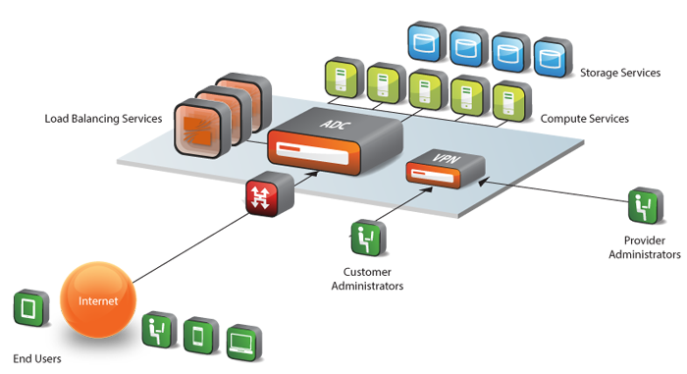
Инфраструктура като услуга (IaaS)

Slide 10
Платформа като услуга(PaaS)
Основни свойства, които мога да бъдат включение в услугата
Операционна система
Сървъри
Място за съхранение на информация
Инструменти за дизайн и разработка
Хостинг
Сървърен софтуер
Място за съхранение на информация
Система за управление на бази данни
Мрежови достъп

Slide 11
Платформа като услуга(PaaS)
Предимства:
Няма нужда от инвестиция във физическа инфраструктура
Улеснява процеса на разработка
Гъвкавост
Адаптивност
Хора/Екипи от различни локации могат да работят заедно
Високо ниво на сигурност

Slide 12
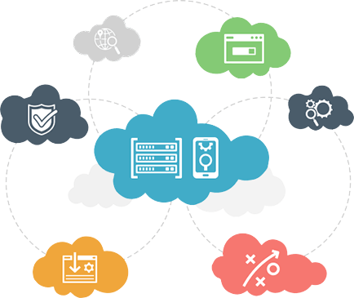
Платформа като услуга(PaaS)

Slide 13
Софтуер като услуга(SaaS)
Предимства:
Клиентът плаща толкова, колкото използва
Без начални такси и без такси за допълнителен хардуер
Мащабируемост на използването
Автоматични обновления
Съвместимост за различни устройства
Достъпен насвякъде
Приложенията могат да бъдат персонализирани

Slide 14
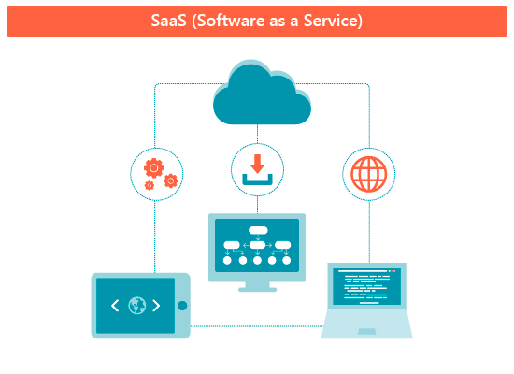
Софтуер като услуга(SaaS)

Slide 15
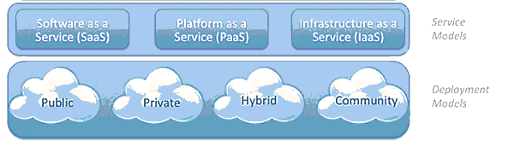
Deployment models

Slide 16
Частен cloud
Основни свойства на частния cloud:
Предоставя възможност за доставка на целия cloud като един service
Разделен е на отделни организации, които се грижат за доставката на ресурси
Дадена организация има достъп само и единствено до определени ресурси
Идеален за бизнеса, тъй като позволява съхранението на частни данни

Slide 17
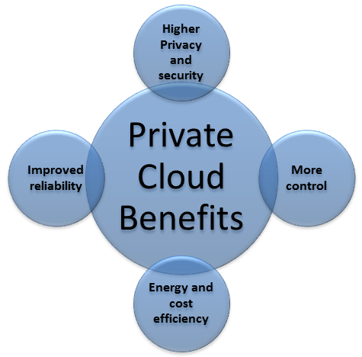
Частен cloud
Предимства на частния cloud:
Висока сигурност и защита на лични данни
По-голям контрол
По-евтино
Намалява потреблението на ресурси
Надеждност

Slide 18
Публичен cloud
Основни свойства на публичния cloud:
Предоставя услуги, които се съхраняват в публичното пространство
Предоставя достъп на услуги до всички клиенти на една и съща инфраструктура
Предоставя се на потребители, които нямат нужда от висока сигурност
Всичко е публично

Slide 19
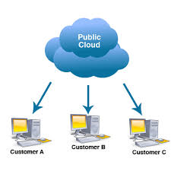
Публичен cloud
Предимства на публичния cloud:
Много добра мащабируемост
Удобство в избора на услуги за ползване
Надеждност
Гъвкавост
Независим от локацията

Slide 20
Хибриден cloud
Основни свойства на публичния cloud:
Представлява смесица между частен и публичен cloud
Има възможност за ползване както като публичен, така и като частен cloud
Използва се най-често, когато потребителят иска висока сигурност на данните, но и достъпност на продуктите от всяко място и по всяко време

Slide 21
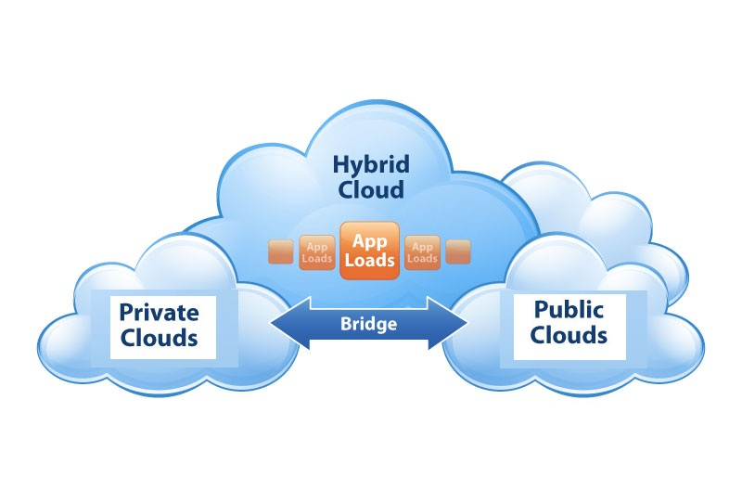
Хибриден cloud
Предимства на хибридния cloud:
Обединява повечето предимства на публични и частния cloud
Мащабируемост
Ценова ефективност
Сигурност
Гъвкавост

Slide 22
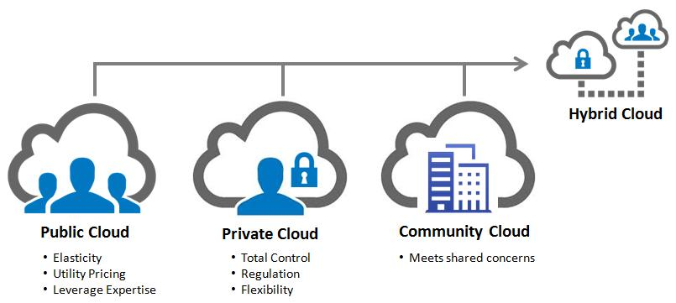
Общностен cloud

